Slide 1
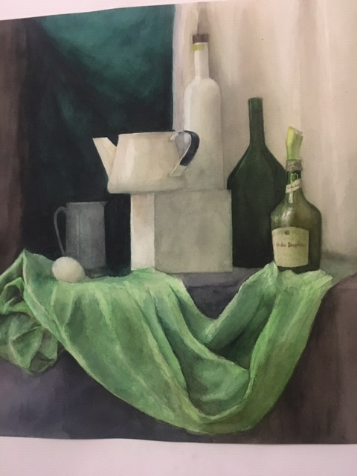
Орлова Галина
Российский государственный педагогический университет им. А.И.Герцена
Санкт –Петербург
Особенности формирования межкультурной коммуникации у китайских студентов -художников
XXIII Международная заочная научная конференция
РУСИСТИКА И СОВРЕМЕННОСТЬ
Жешув (Польша) 15-17 октября 2020 г.
Кафедра русистики Жешувского университета

Slide 2
Межкультурная коммуникация - цель, к которой должен стремиться человек в своем желании как можно лучше и эффективнее адаптироваться к окружающему миру, что подразумевает обмен информацией и культурными ценностями взаимодействующих культур.
Г. Трейгер, Э. Холл
Культура и коммуникация. Модель анализа (1954)
В ходе обмена информацией могут быть востребованы знания материальной и духовной культуры народов, религий, ценностей, нравственных установок, мировоззренческих представлений, определяющих и коррелирующих модель поведения партнеров по коммуникации.

Slide 3
Эффективный диалог культур предполагает, формирование комплекса знаний и умений, позволяющих индивиду в процессе межкультурной коммуникации адекватно оценивать коммуникативную ситуацию, эффективно использовать вербальные и невербальные средства, воплощать в практику коммуникативные намерения и проверять результаты коммуникации с помощью обратной связи.
Садохин А.П.
Теория и практика межкультурной коммуникации (2004)
Модель межкультурной коммуникации Учиться обучая предполагает:
1) включение фактов культуры изучаемого языка в систему знаний реципиента; 2) учет соответствия программы обучения прагматическим интересам студентов (общение в разных сферах жизни, в т.ч. и профессиональной деятельности);
3) соответствие интеллектуальным и эмоциональным потребностям обучающихся в рамках соответствующего уровня владения языком.

Slide 4
Санкт - Петербург привлекает людей своей исторической подготовленностью к межкультурному диалогу.
«Семиотический полиглотизм» - главная отличительная особенность Санкт-Петербурга, город обрастал историей, приобретал сложную топокультурную структуру, поддерживаемую многосословностью и многонациональностью его населения. …
По количеству текстов, кодов, связей, ассоциаций, по объему культурной памяти, накоплен­ной за исторически ничтожный срок своего существования, Петербург по праву может считаться уникальным явлением в мировой цивилизации. Одновременно, подобно уникальной петербургской архитектуре, петербургская культура — одно из национальных завоеваний духовной жизни России.
Ю.М.Лотман
Символика Петербурга и проблемы семиотики города (1984)

Slide 5
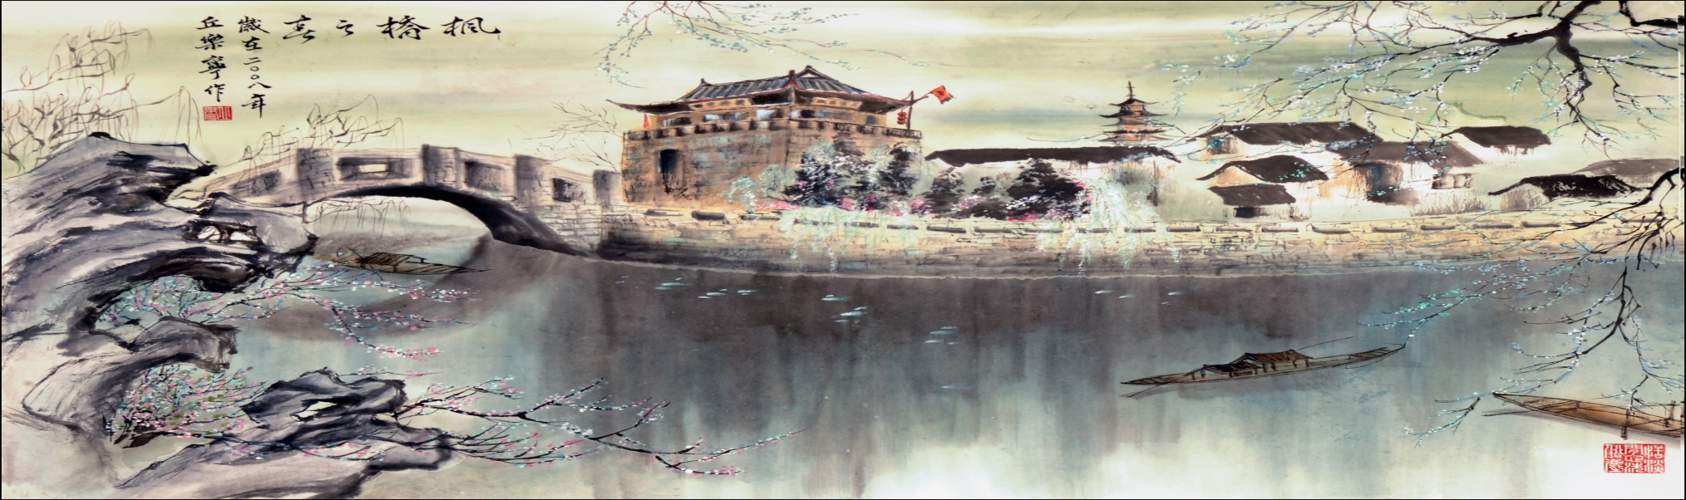
Китай – одна из древнейших цивилизаций мира.
Здесь были созданы пергамент, краски, компас, составлены календари, создана карта звезд.
Изобразительное искусство было популярным и в то же время сложным и утонченным.Оно неразрывно связано с философией и каллиграфией. Каждая картина должна иметь определенную историю, сюжет, а также содержать некий короткий стих-изречение, написанный каллиграфическим почерком, который раскрывал смысл произведения.
Традиционная китайская живопись «гохуа» ( «живопись нашей страны») возникла в III-II века до н.э. , в ее основе лежит традиционная китайская философия «дао», основанная на идее единства метафизического и материального.
В середине Х века в Китае появилась первая Императорская Академия живописи, в ней обучали теории и технике написания картин.
Основным принципом создания картин было стремление художников «с помощью формы выразить настроение».

Slide 6
Каждый год в РФ на учебу приезжает около 15 – 20 тысяч китайских студентов. Основная часть студентов остается учиться на Дальнем Востоке. Многие выбирают Москву и Санкт-Петербург основным местом своей студенческой жизни.
Большой интерес для студентов из Поднебесной представляют творческие учебные заведения: музыкальные, балетные, художественные.
В 2012 г. был подписан межправительственный меморандум об основных задачах и направлениях сотрудничества РФ и КНР в гуманитарной сфере: образование, искусство, кинематограф, СМИ, наука, здравоохранение, который является основой для развития разнообразных подпрограмм и проектов.
Влияние русской реалистической школы на китайскую живопись начинает прослеживаться уже с 1952-1959 гг.
Традиционно выделяют два направления русской реалистической школы, послужившие началом становления реализма в современной китайской живописи: система рисунка П. П. Чистякова и методические разработки в системе художественного образования К. М. Максимова, способствовавшие развитию и признанию современных китайских художников Цзинь Шани, Чжань Цзань Цзинь, Хоу Иминь, Гао Хун, Хэ Кундэ и др.

Slide 7
Художники видят больше, глубже, ярче весь мир, и поэтому межкультурная коммуникация для них начинается со знакомства с визуальной картиной мира.
Занятия в классах живописи делают эту картину более объемной , детальной и наполненной.
Языковую базу межкультурной коммуникации обеспечивают занятия РКИ., таким образом, визуальная картина мира дополняется языковой картиной. Основной перцептивный тип восприятия художников – визуальный. Поэтому обычно любое объяснение или презентацию новой информации необходимо дополнять рисунками, схемами, чертежами, таблицами для закрепления ассоциативных связей.
С первых занятий обучающиеся внимательно следят за движением рук преподавателя при обучении фонетике, запоминают те движения, которые относятся к ударению, ритму, темпу речи, повышению или понижению интонации. Жесты, мимика, визуальный контакт представляют особый интерес для художников. Они «ловят» все невербальные проявления коммуникации, используя их в своих работах, тем самым осваивая их, вписывая в свою картину мира.
.

Slide 8
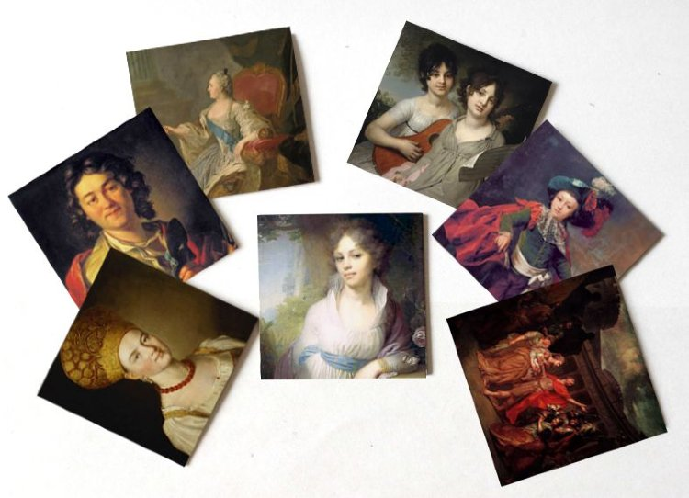
По мере овладения русским языком обучающиеся накапливают определенный запас фоновых знаний, позволяющий им преодолевать коммуникативные неудачи.
Основные моменты получения фоновых знаний связаны со знакомством с бытом страны, образом жизни носителей языка и содержанием культуры. Традиционно это формулы речевого этикета, русские имена, фамилии и отчества, устройство дома, домашние животные, кухня. «Традиции русской и китайской кухни» – одна из самых любимых тем у студентов.
На более продвинутом уровне изучения языка большой интерес проявляется к изучению пословиц, поговорок, крылатых выражений. Расширение запаса фоновых знаний происходит также за счет введения культурно-маркированных слов в различных межкультурных ситуациях: праздники, традиции, народные промыслы, произведения искусства, топонимика города.
Конечно, для художников
в первую очередь представляют интерес
прецедентные имена (Репин, Суриков, Айвазовский,
Левитан, Серов), названия картин,
жанров живописи,
памятников архитектуры и скульптуры.

Slide 9
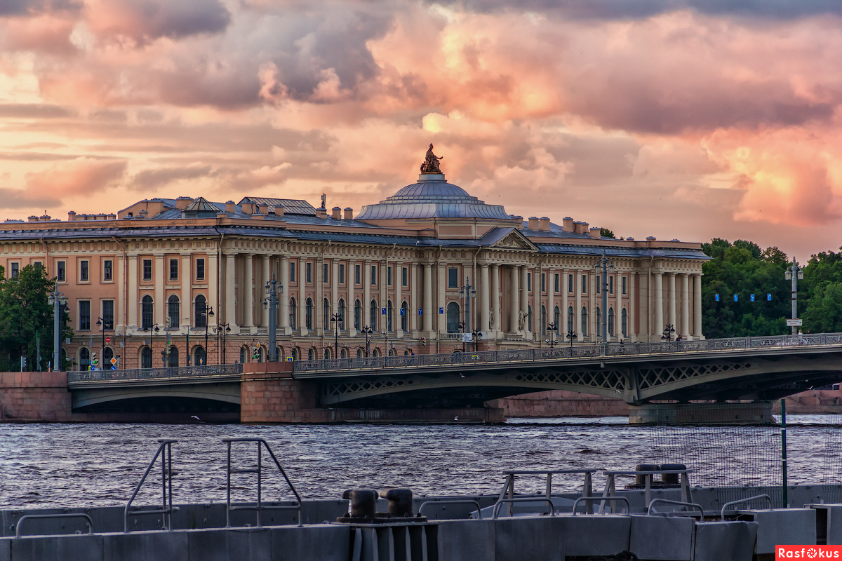
Китайским студентам как представителям страны высококонтекстуальной культуры очень сложно преодолевать свои стереотипы и предубеждения в среде эмоциональных и открытых русских, но успешное усвоение знаний, формирование новых ценностных ориентиров, выход за рамки своей культурной системности происходит через воспитание новых навыков общения, адаптации в новом общественном укладе и приобщении к великим шедеврам полиэтнической северной столицы.
Китайские студенты – художники очень много трудятся. Они буквально живут в мастерских, осваивая все трудности живописной науки, участвуют в выставках, ходят в музеи. Но их главный вдохновитель – это прекрасный Петербург.

Slide 10
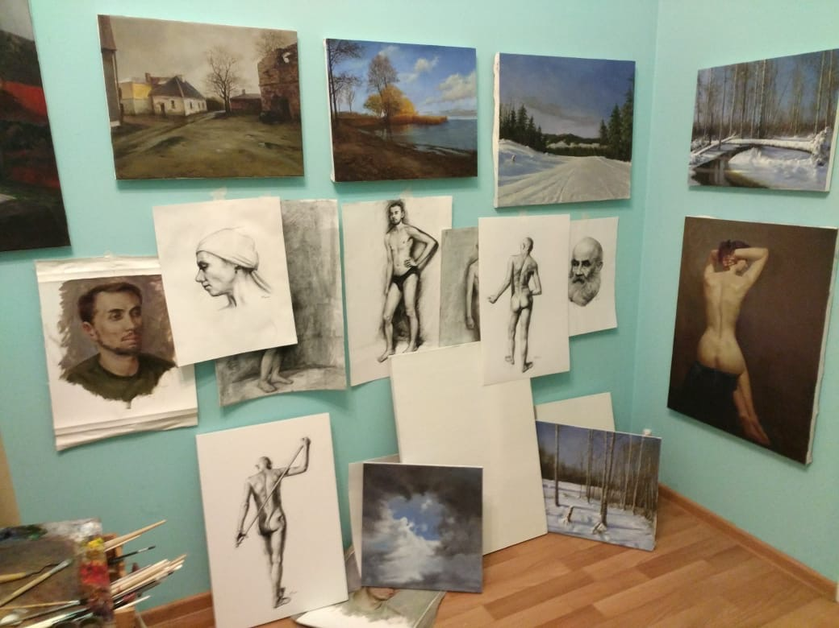
Подготовка к выставке

Slide 11
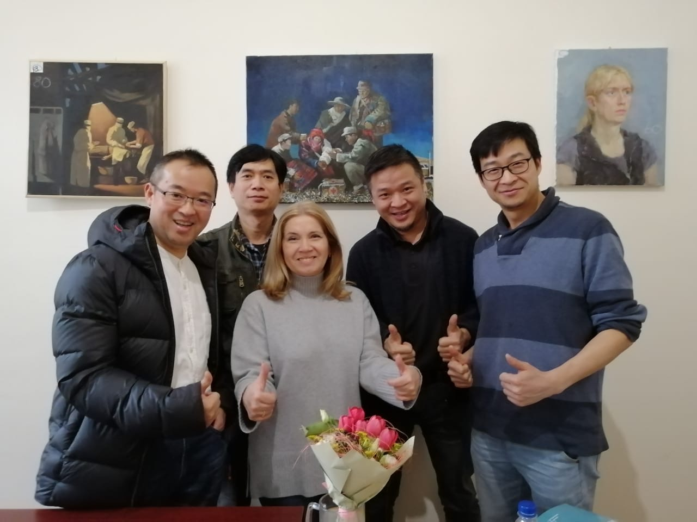
У нас все отлично!

Slide 12
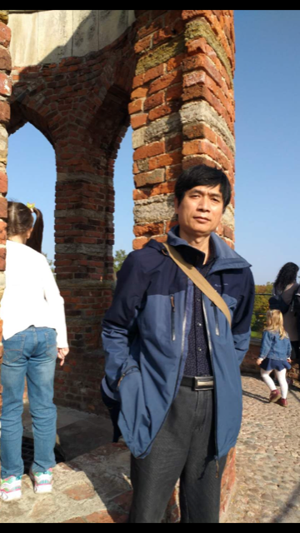
Ли Хуайпенг, университет Циндао, профессор. В 2021 году в Китае будет проходить его выставка «Времена года в Петербурге
Приглашаем Вас познакомиться с его работами, созданными во время учебы в Петербурге в 2019 – 2020 гг.

Slide 13
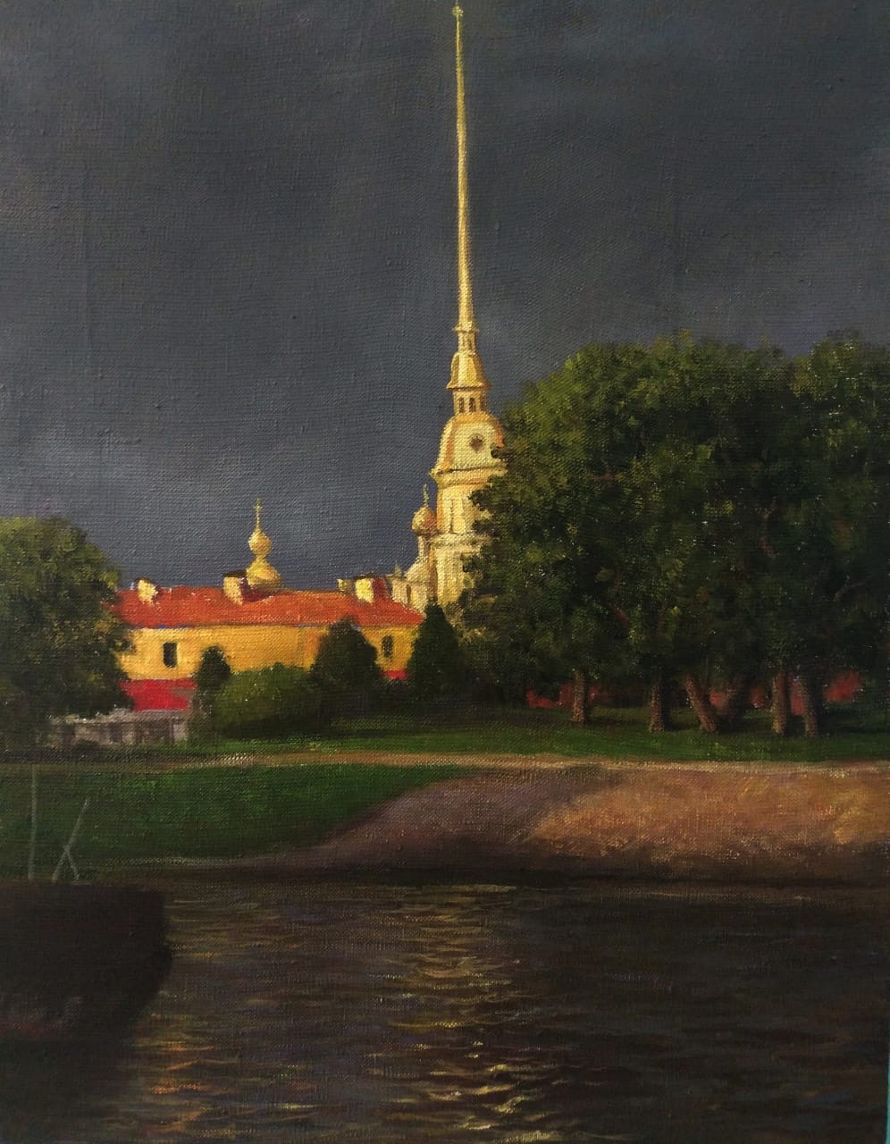

Slide 14
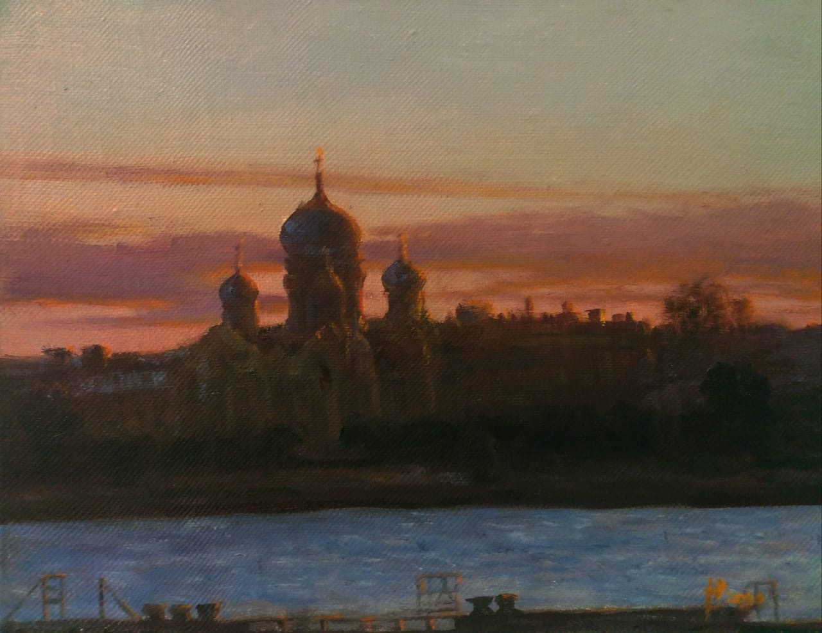

Slide 15
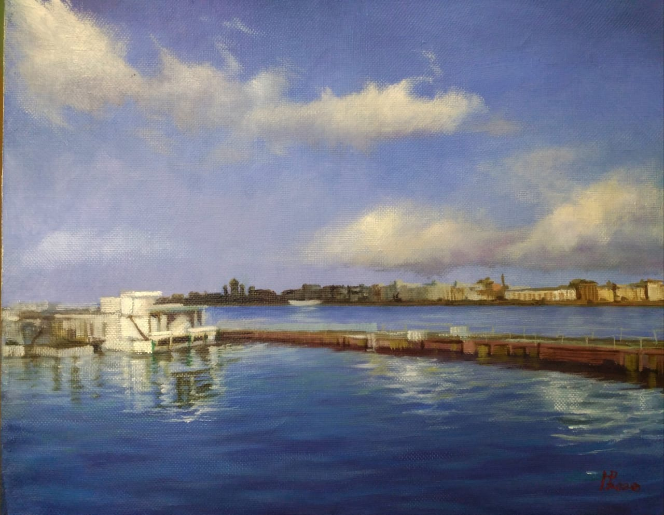

Slide 16
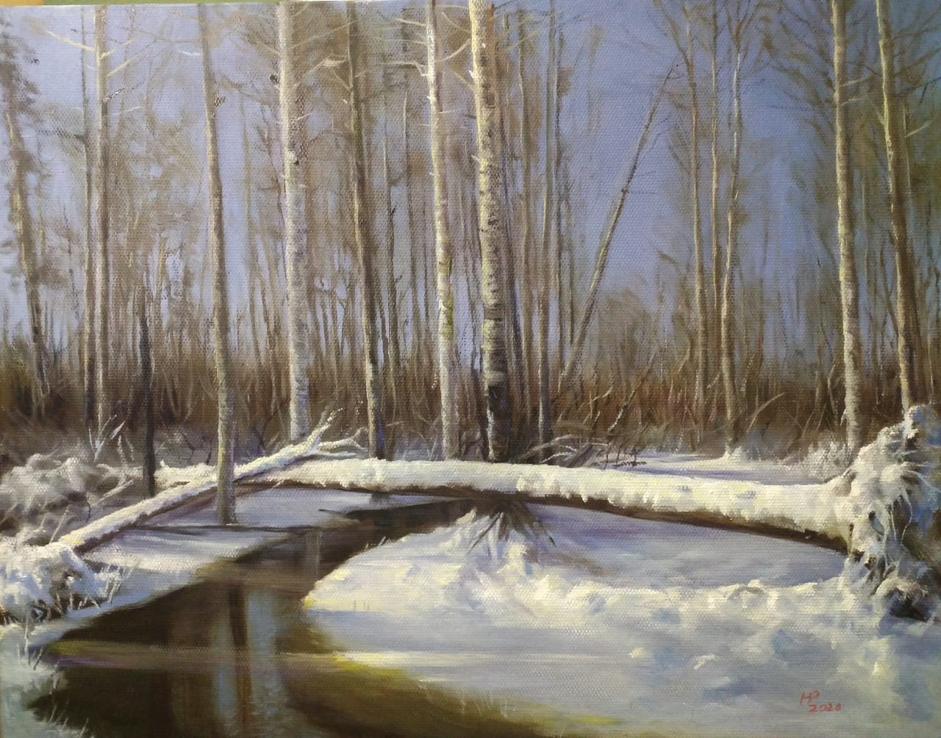

Slide 17
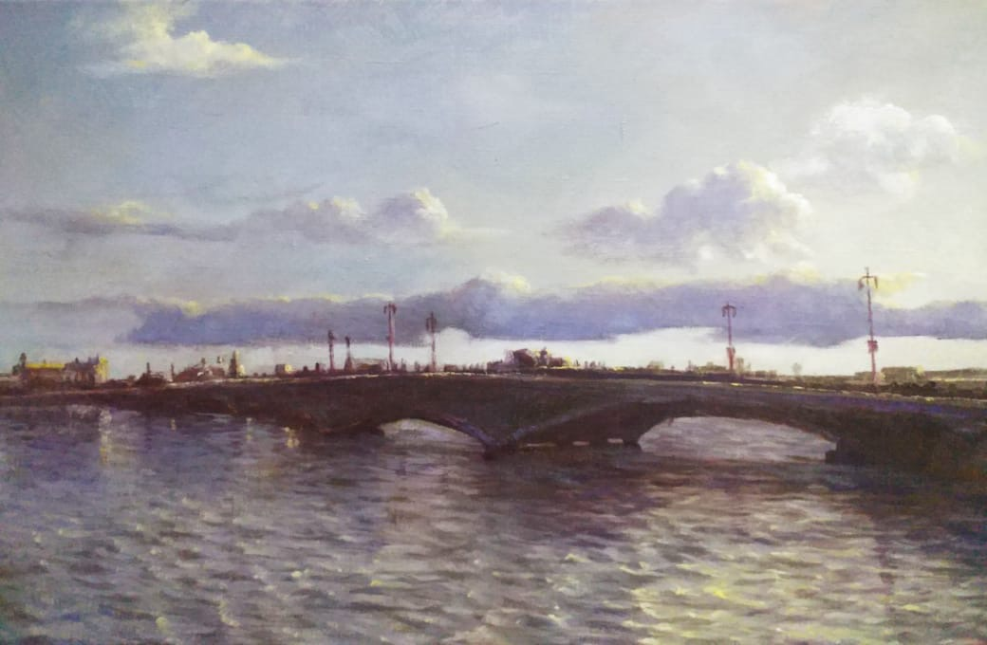

Slide 18
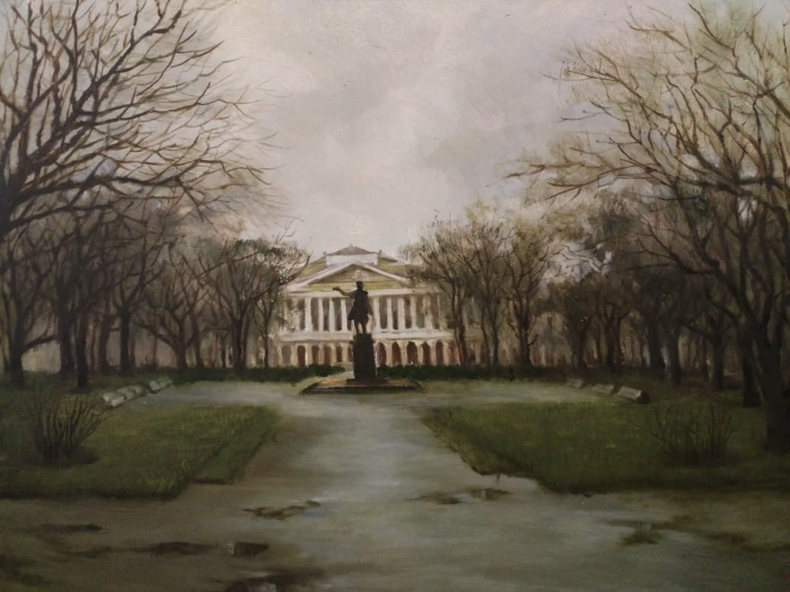

Slide 19
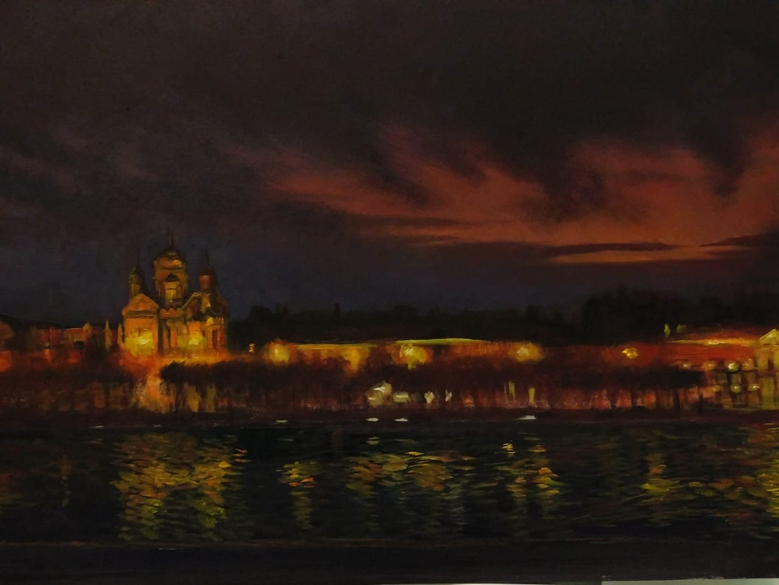

Slide 20
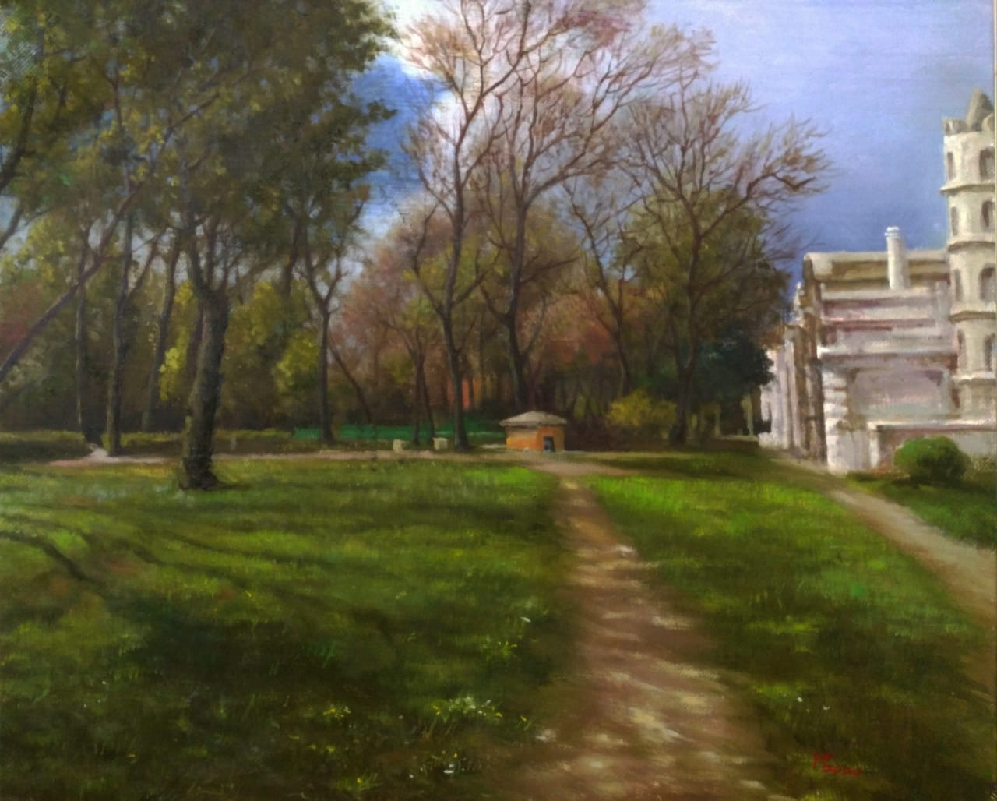

Slide 21
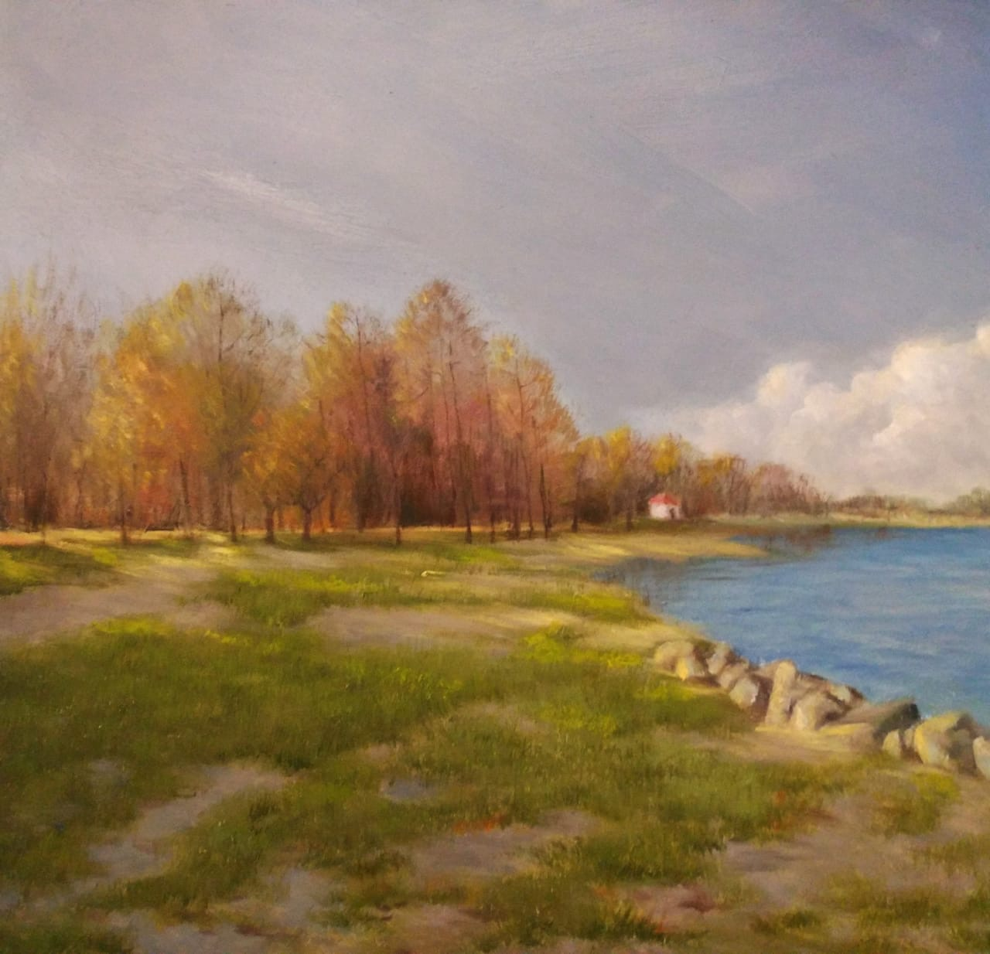

Slide 22
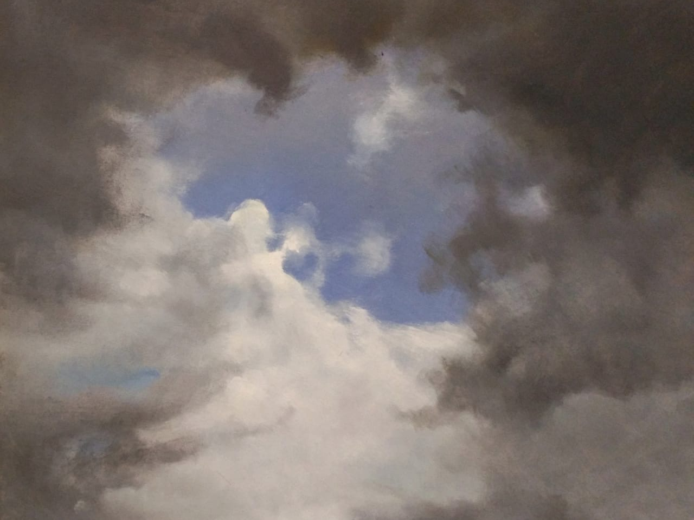
Чем бы вы ни занимались в жизни, делайте это всем своим сердцем. (Конфуций)
Спасибо за внимание и до скорых встреч!

